Slide 1


Séquenceur multicanal à commande numérique pour synthétiseurs analogiques (semi-) modulaires
Présentation de mi-parcours.
Lucas Placentino
Felix Rosso
Kamil Pietrasz
Robin Afuera

Slide 2
OVERVIEW
Objectif du projet
Design du séquenceur
Tests
Prototypage
Fonctionnement électronique
Code
Bill Of Materials
Futures améliorations

Slide 3
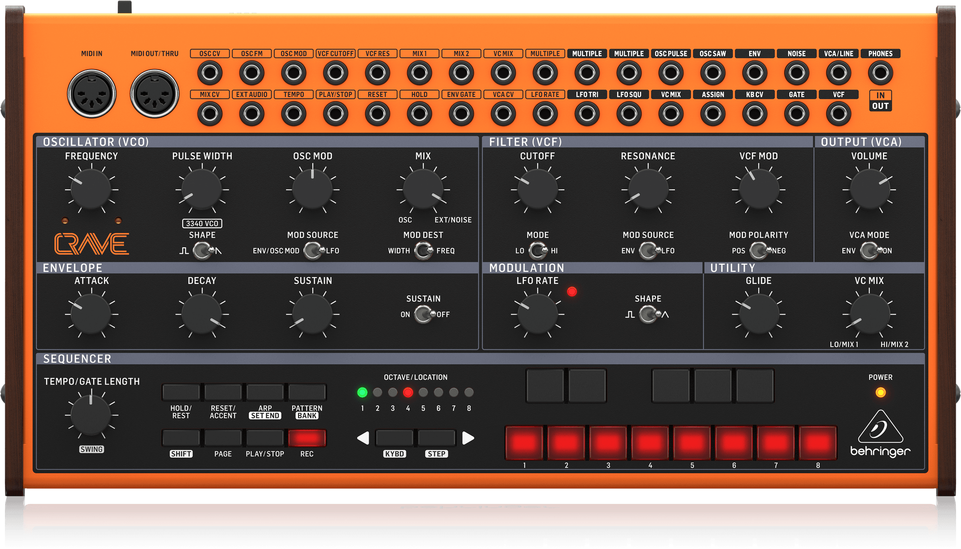
Objectif du projet
Automatiser le fonctionnement du synthétiseur en creant un séquenceur
Exemple de séquence : [ C3 , E3 , G3 , B3 , C4 , B3 , G3 , E3 ] DO MI SOL SI DO SI SOL MI
Sequenceur avec une interface intuitive et ergonomique
Contrôle de différents paramètres : Pitch, Tempo, CV, etc
Synthétiseur analogique semi-modulaire monophonique :
Photo : behringer.com

Slide 4
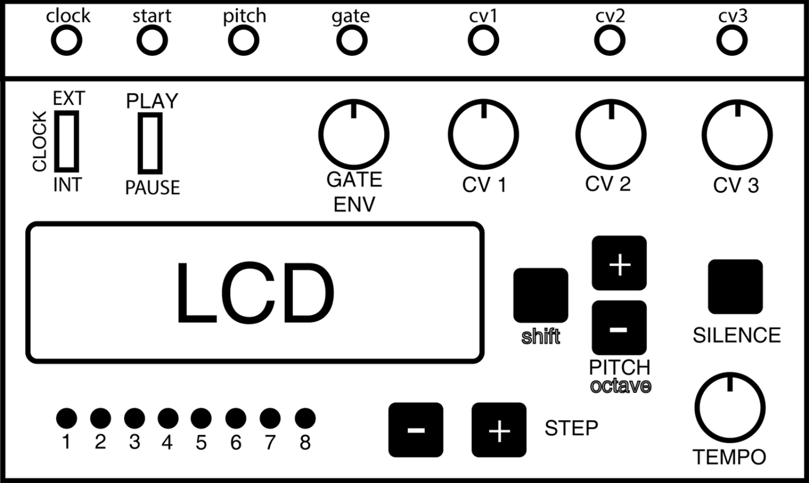
Design
Ergonomie, intuitivité et facilité.

Slide 5
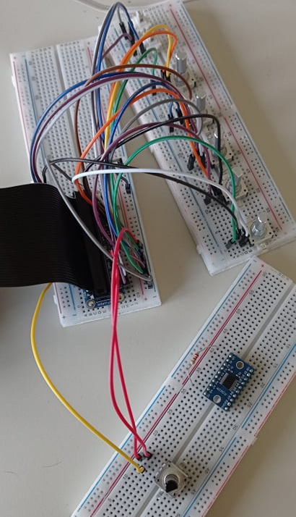
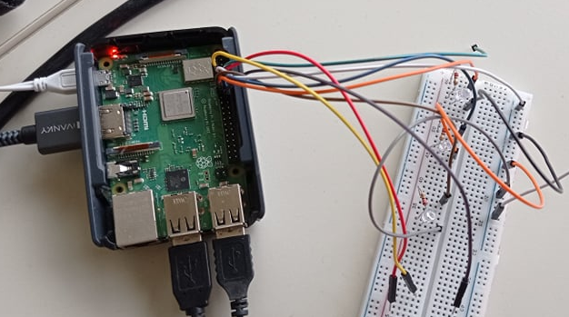
Test LEDs et encodeurs rotatifs

Slide 6
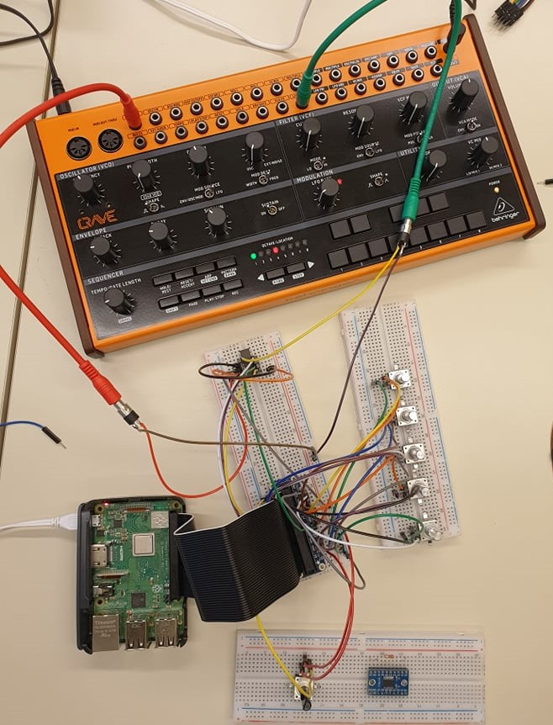
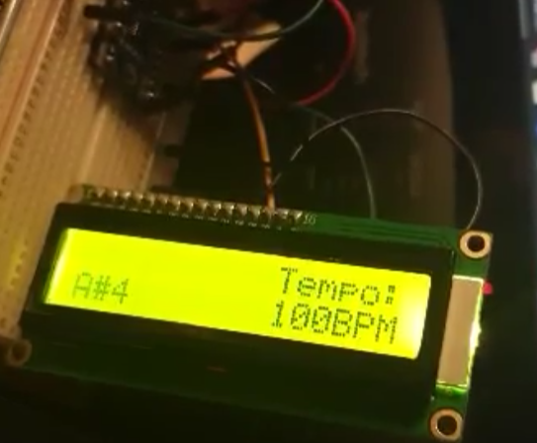
Test LCD et sur synthé

Slide 7
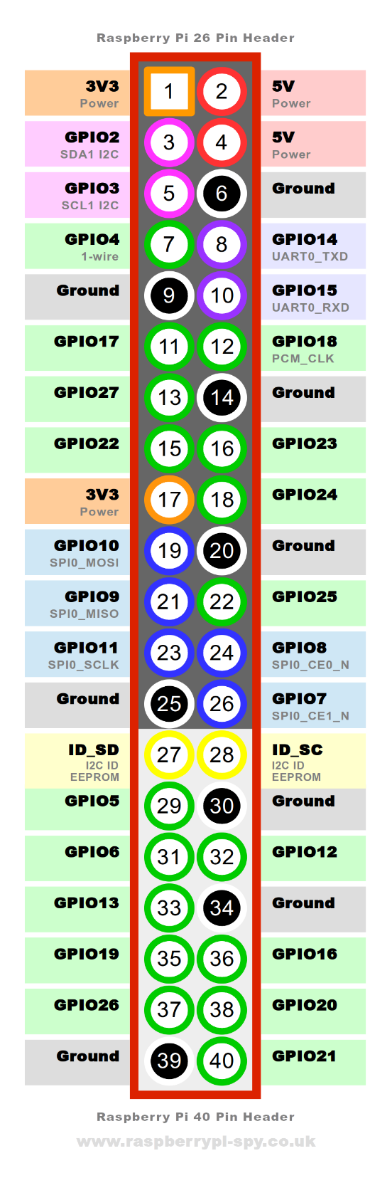
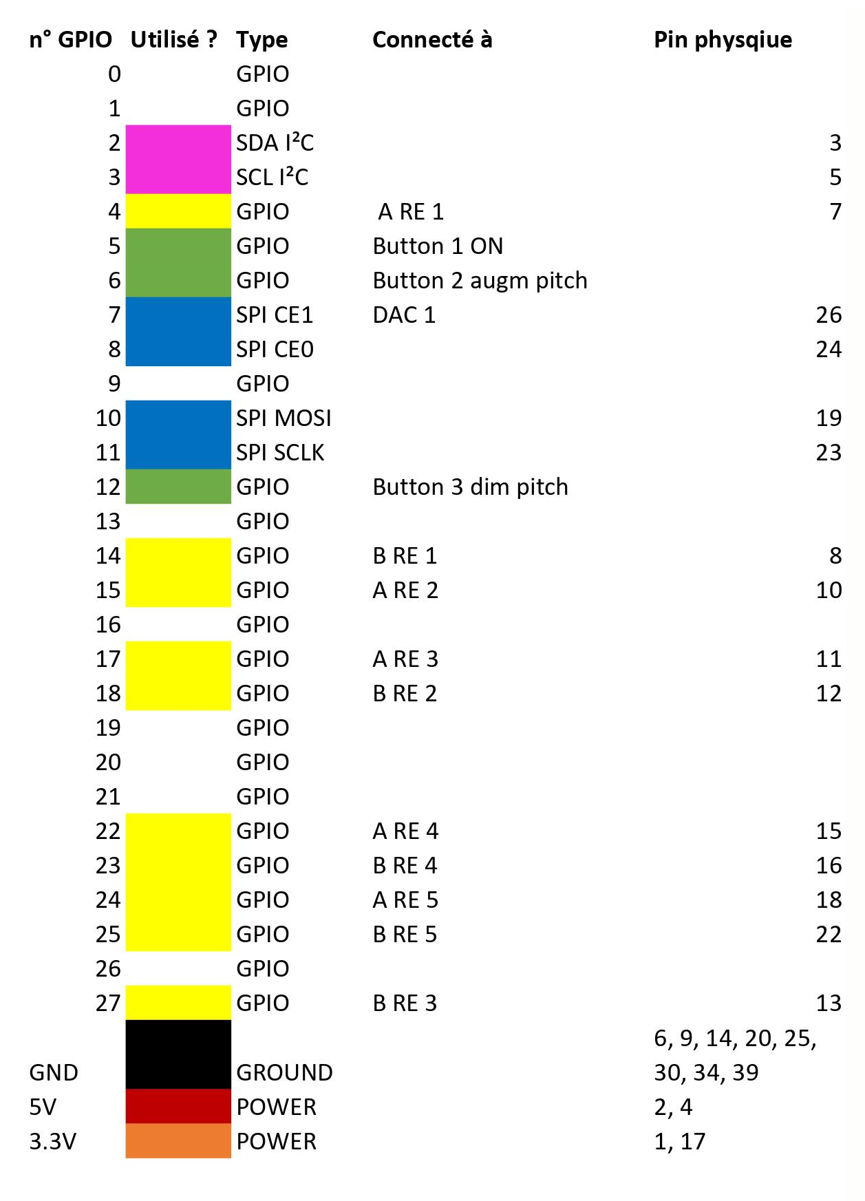
prototypage

Slide 8
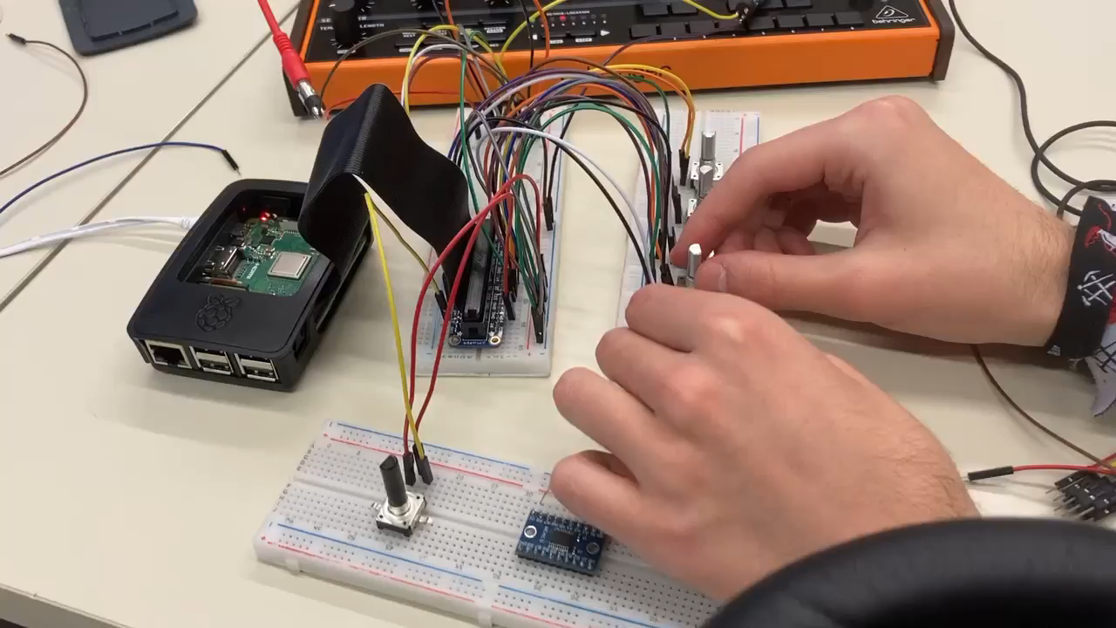
Vidéo du fonctionnement
Variations de note et de LFO.

Slide 9
Fonctionnement électronique
Boutons
Encodeurs rotatifs
GPIO
Raspberry Pi
(calculs)
SPI
I²C
GPIO
DAC
LCD
LEDs
JACKS
Synthétiseur

Slide 10
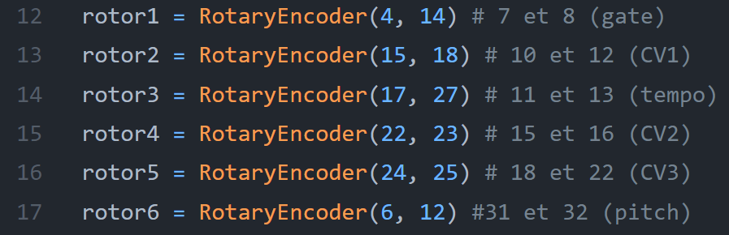
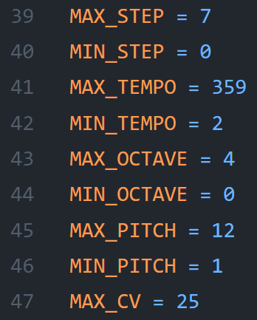
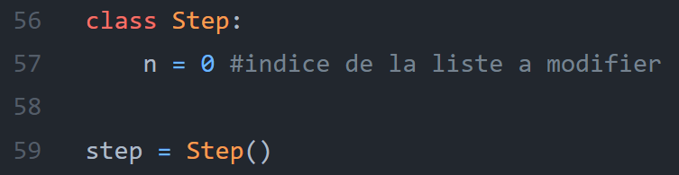
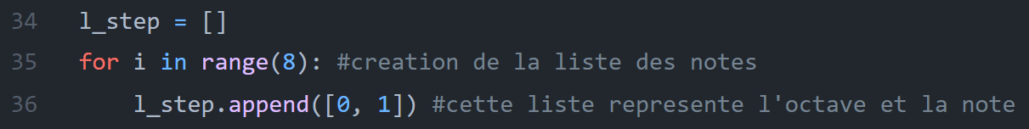
Fonctionnement code

Slide 11
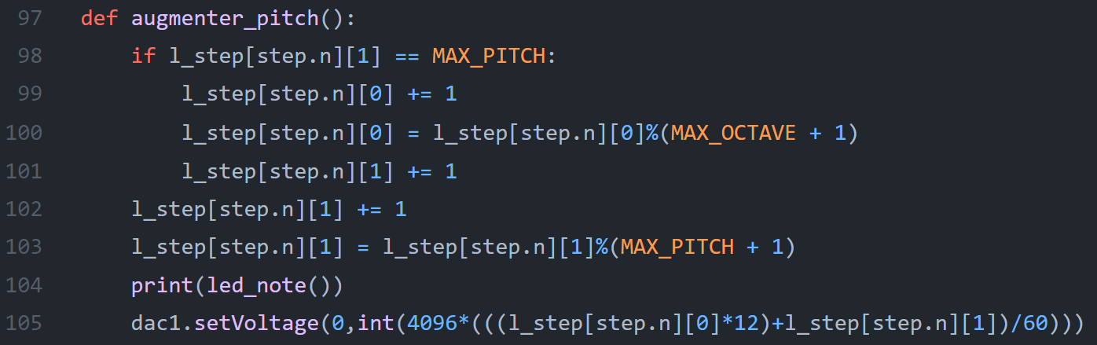
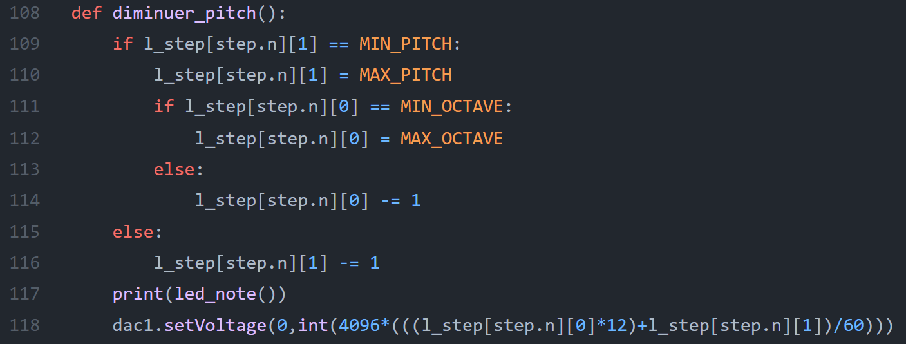

Slide 12
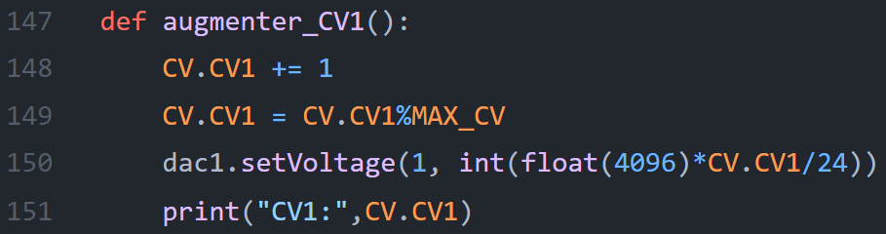
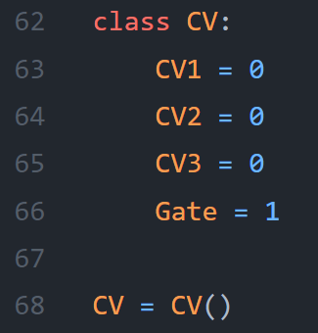
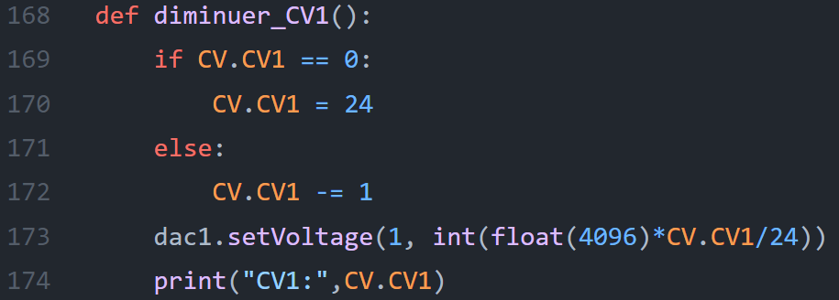

Slide 13
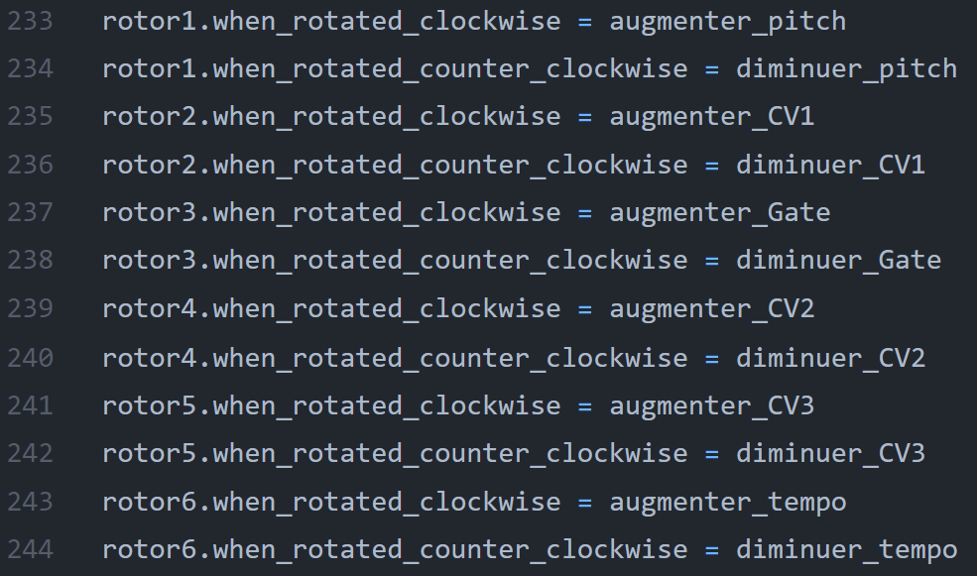

Slide 14
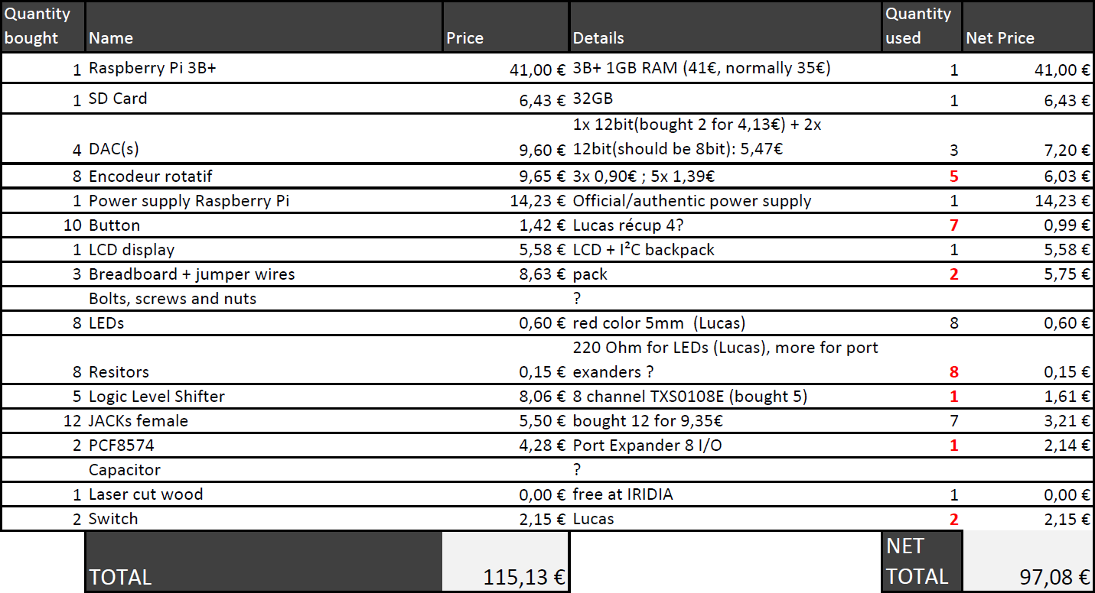
Bill of materials

Slide 15
Futurs rajouts ou améliorations
Code complètement orienté objet
Boutons
LCD
DACs
Séquence de steps
Séquence de LEDs
Clock
Play/Pause
Chargement de séquence sauvegardée

Slide 16
Conclusion
Testés avec succès:
LCD
Boutons
Encodeurs rotatifs
DAC
Paramètres
CV
Pitch
LED

Slide 17
Merci
Présentation de mi-parcours du prototype.
Lucas Placentino
Felix Rosso
Kamil Pietrasz
Robin Afuera

